Slide 1
Što ja sve mogu napraviti kako bi smanjio zagađenje prirode
Tin Bijonda

Slide 2
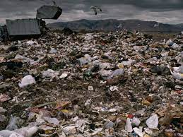
zagađenje
1.Pametna kupovina = proizvodnja manje otpada
2.Razvrstavajte ambalažni, električni i elektronski otpad
3.Racionalnije koristite vodu
4.Štedite energiju
5.Doprinesite manjem zagađenju zraka

Slide 3
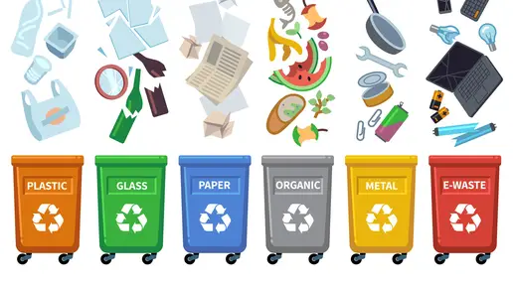
Recikliranje
Prilikom postupka recikliranja koriste se već iskorištene sirovine i proizvodi (otpad) te se time smanjuje potreba korištenja i eksploatacije novih prirodnih resursa. Također, treba imati na umu, da, recikliranjem sporije trošimo prirodne resurse koji će trebati i budućim generacijama!

Slide 4
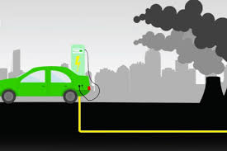
Električna energija
Energetski izvori. Energija i okoliš, globalna proizvodnja i potrošnja energije: proizvodni ciklusi proizvodnje električne energije i njihov utjecaj na okoliš. Elektrane na fosilna i nuklearna goriva, obnovljivi izvori. Razumijevanje zagađenja i otpada kod proizvodnje električne energije: utjecaji na zrak, vodu i tlo. Održiva proizvodnja električne energije i usporedba utjecaja na okoliš. Problemi globalnog zagrijavanja i ozona. Energetska sigurnost i klimatske promjene. Napredne tehnologije za proizvodnju EE. Tehnologije za smanjenje emisija i utjecaj na tehničke i ekonomske parametre elektrana. Norme za ograničenje emisija. Interni i eksterni troškovi. Komparativna analiza EE objekata. Održivost razvoja EES-a. UNFCCC mehanizmi. Sheme trgovanja emisijama.

Slide 5
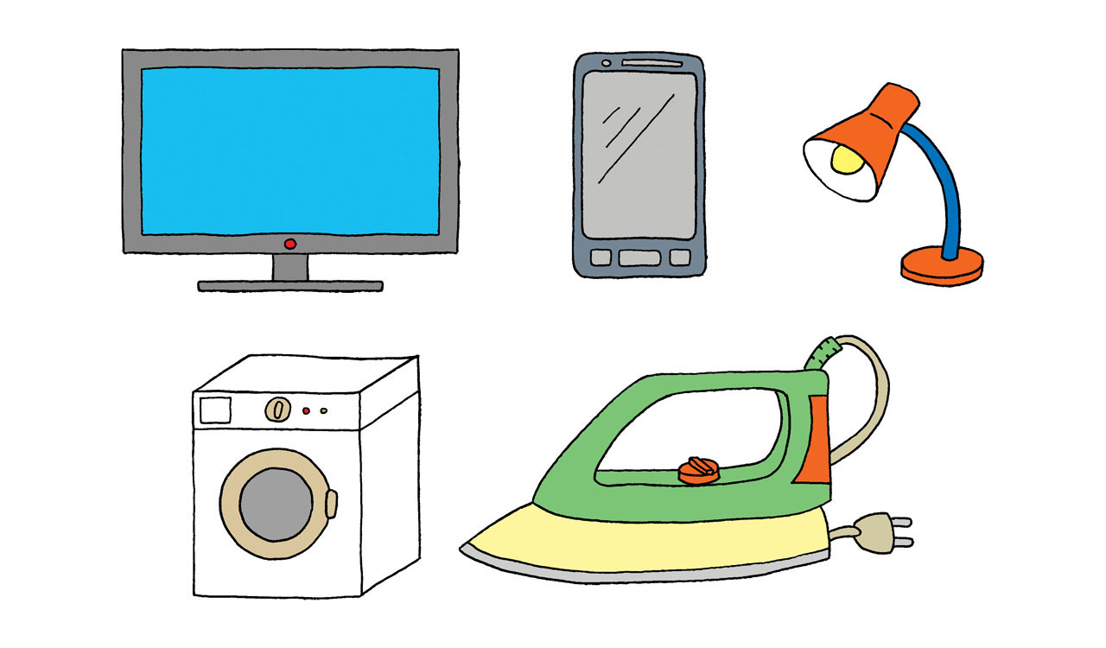
Potrošnja električne E
Možemo smanjit potrošnju električne E tako da ugasimo svjetla, kučanske aparate koje ne koristimo isključimo iz strije, toplije se oblačiti prije korištenja klime I ne ostavljati ostale uređaje da rade tijekom noći.

Slide 6
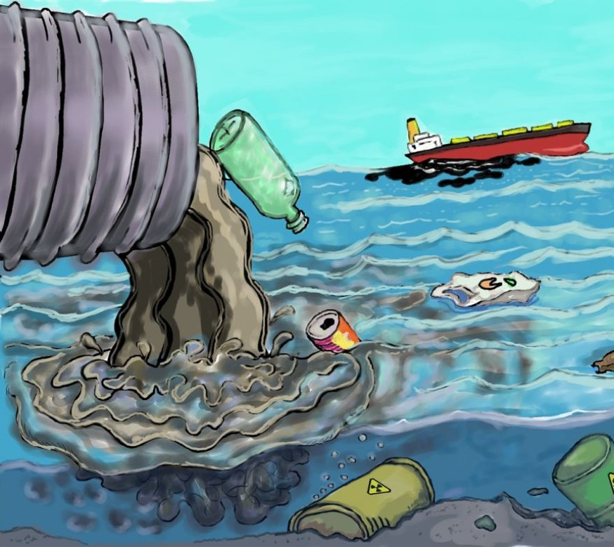
Zagađenje vode
svaki dan zagađujemoi trošimo vodu. To možemo prestati tako da:
1. Kraće tuširanje i kupanje. Dugim pranjem potroši se barem 4 puta više vode nego pranjem koje traje 3-5 minuta.
2. Korištenje glave tuša sa slabijim mlazom. Tuširanje s ovakvim tušem sigurno nije jednako kao s običnim, ali može uštedjeti do 75% više vode, nego običan potroši.
3. Ponovno korištenje vode. Ako pronađete čašu ustajale vode negdje u kućanstvu, njome zalijte vrt ili cvijeće. Ispod sudopera možete postaviti zdjelu u koju ćete ovakvu vodu skupljati, te kasnije njome zalijevati.
4. Kraće tuširanje i kupanje. Dugim pranjem potroši se barem 4 puta više vode nego pranjem koje traje 3-5 minuta.

Slide 7
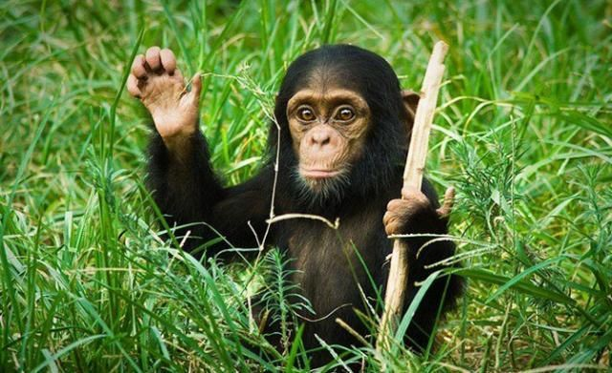
kraj

